Slide 1
胡克定律 平行四边形
实验

Slide 2
复习建议
1、日常做题的目的：积累经验；
2、没做一题都得停下来思考①该题提供的实验原理；②实验严谨性；③数据处理特点；
3、注意实验图像的处理。斜率、与横轴和纵轴的交点的意义、弯曲程度不同意味着什么；

Slide 4
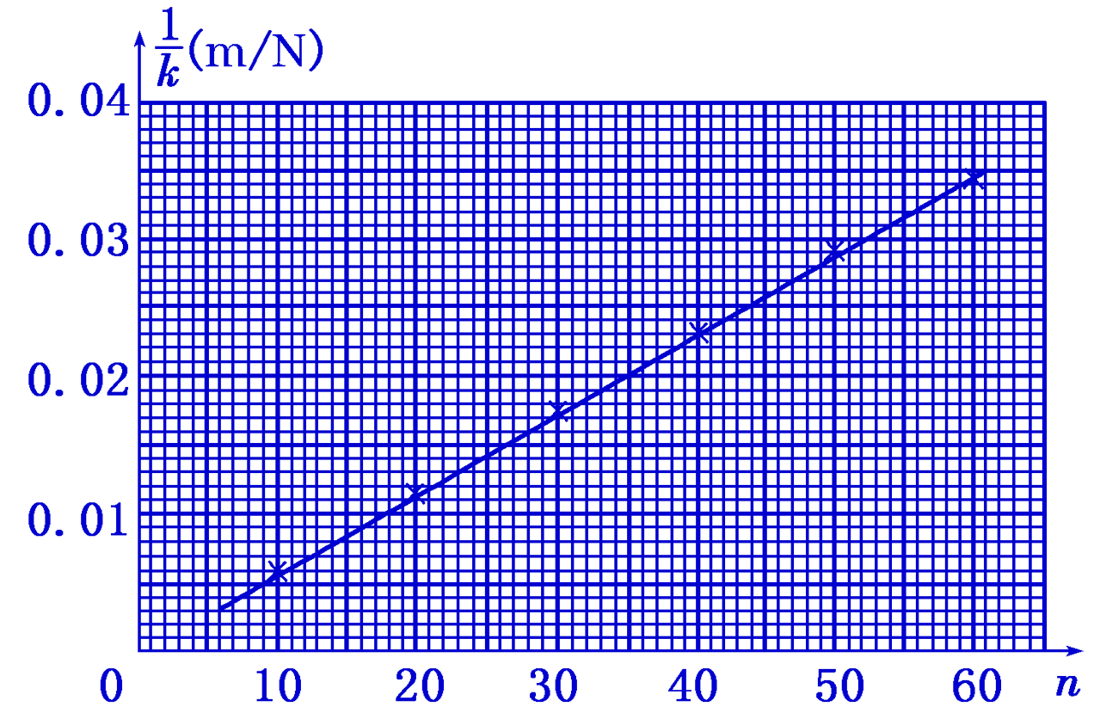
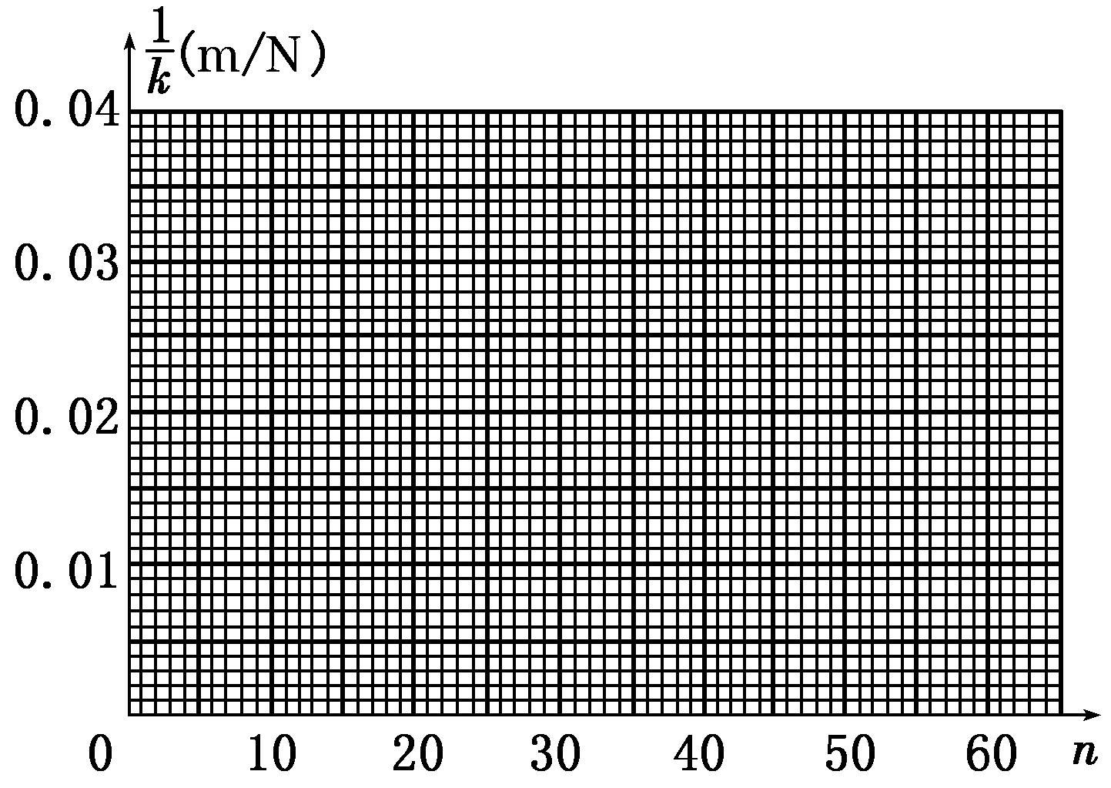

Slide 5
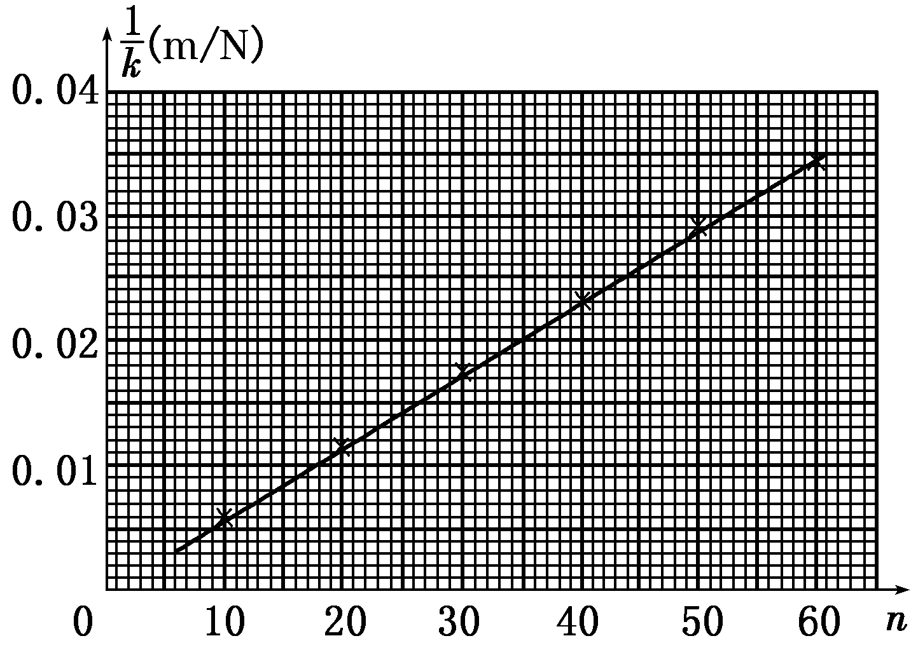

Slide 6
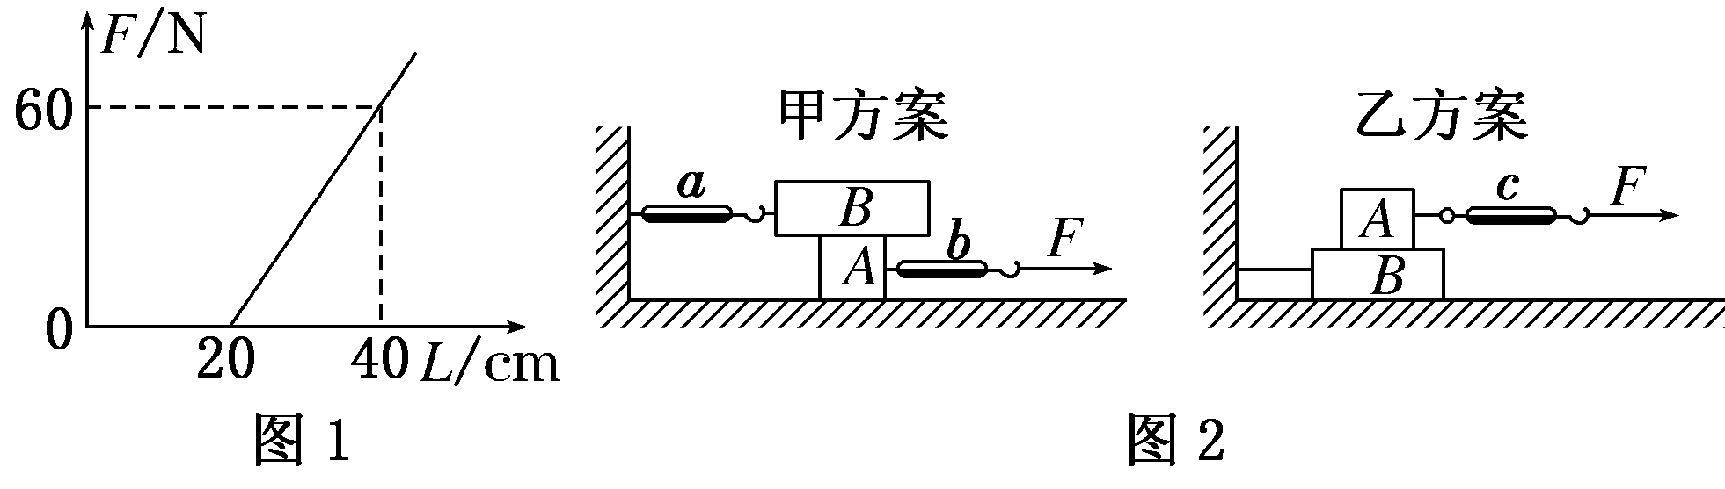

Slide 7
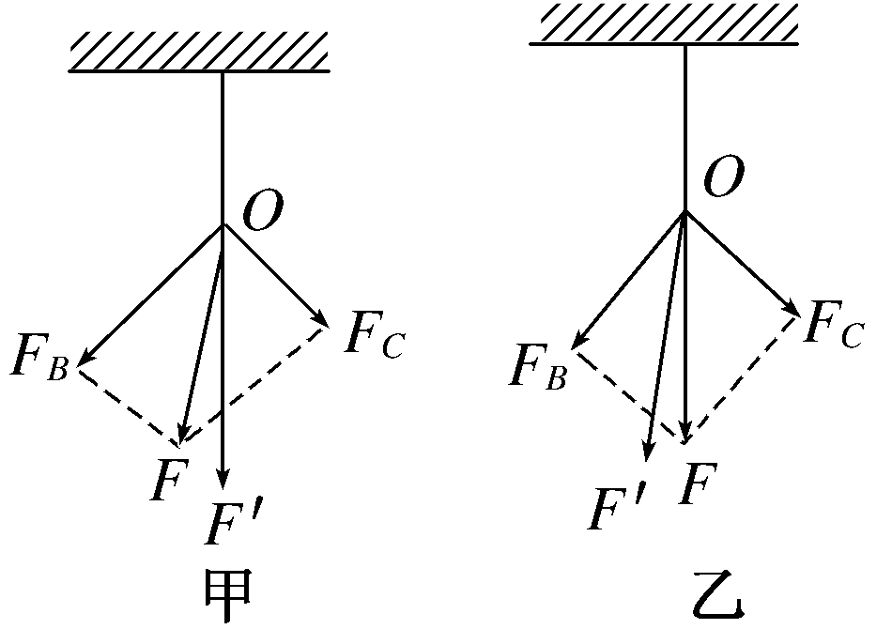
P34页 典例2

